Slide 1

사업소개
홍보
삭제
삭제
인사말
사업소개
뉴스룸
다운로드
사업연혁
App 개발
공지사항
원격지원
제휴제안
IT기기
제품설명
교체
오시는길
VASS
A/S
CI
Auto 스캐너
팝업기능 만들어야 함

Slide 2

인사말
회사소개
현장중심의 분석과 창의적 사고를 통한
변화와 혁신으로 고객과 함께 지속성장하는 기업이 되겠습니다.
제이에이치씨는 국내 택배 배송사원, 물류센터 운영 PDA, 고객 운송장 출력 프린터 장비의 제조 및 운영 시스템을 구축 지원하고 있으며,
축적된 기술력과 운영 경험을 바탕으로 택배, 물류, 유통 사업의 현장 운영을 고도화한 택배 운영 APP 개발 및 자동 스캐너, 물류센터 자동화 사업을 영위하는 물류 전문 IT 회사입니다.
SMART 물류 시스템 지원을 위하여 모바일 장비 및 AUTO 스캐너, AUTO 화물 체적측정기, 자동 분류 시스템, 화물 동적 추적관리시스템(VASS) 등을 연구 개발하여 택배사에 공급,
물류 사업 파트너로써 그 위상을 높이고 있습니다. 택배, 제조, 유통 물류시장과 고객에 대해 지속적인 연구 분석을 통하여 다가올 새로운 변화에 대비하고 고객이 원하는
새로운 가치를 창출하며, 지속적으로 고객과 함께 성장할 수 있도록 끊임없이 노력하는 제이에이치씨가 되겠습니다. 많은 격려와 관심을 부탁드립니다.
제이에이치씨 직원 일동

Slide 3

제휴제안
회사소개
안내
제이에이치씨와 함께 비즈니스를 제휴하길 원하는 개인 또는 업체에서는 세부적인 제휴제안 내용을 등록해주시면 제안 접수 후 검토하여 연락을 드리겠습니다.
제이에이치씨 제휴제안은?
우수 솔루션 및 서비스, 사업 모델을 발굴하여 이를 통해 고객에게 더 높은 가치를 제공하고 제안사와 제이에이치씨의 상생협력관계를 도모하고자 합니다.
접수 창구를 일원화하여 제안에 대한 신속하고 체계적인 대응을 목적으로 합니다.
제이에이치씨 제안 범위
기술 솔루션 및 시스템 제안
사업 및 서비스 모델 제안
사업 제휴 모델 제안
기존 협력 관계에서의 개선사항
그 외 상기 취지에 부합하는 제안사항
접수방법
우편 (03923) 서울특별시 동작구 남부순환로 2021, F층
온라인 제안건은 담당자 검토 후 필요 시 회신 드립니다. 보내주신 제안은 당사에 귀속되며 답변은 보장할 수 없음을 양해 부탁드립니다.

Slide 4
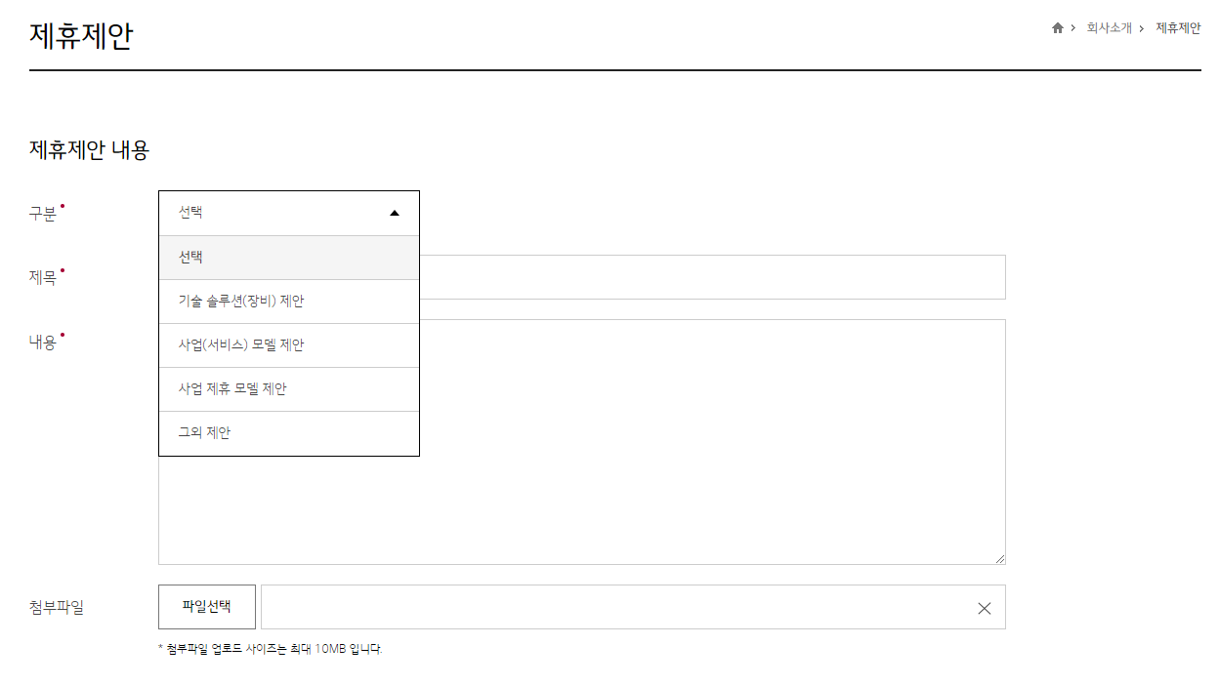
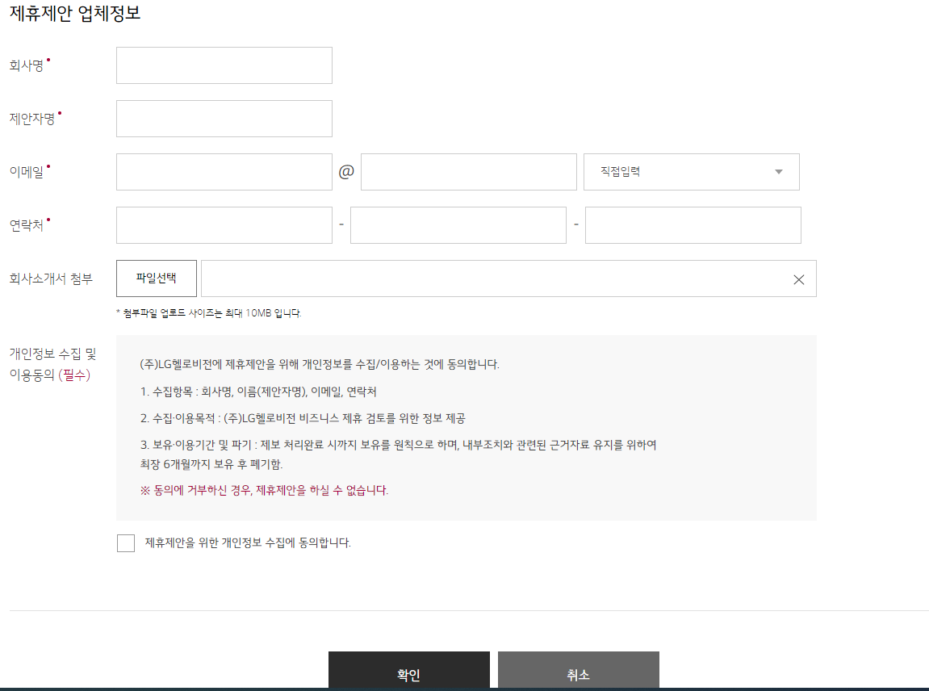
고객지원 문의지원 폼 활용

Slide 5
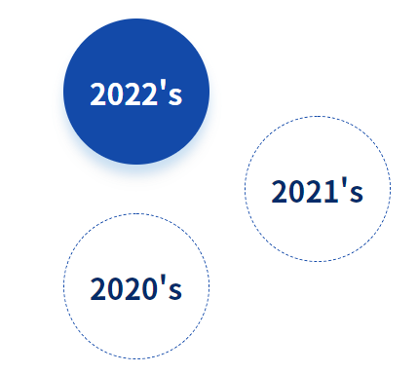
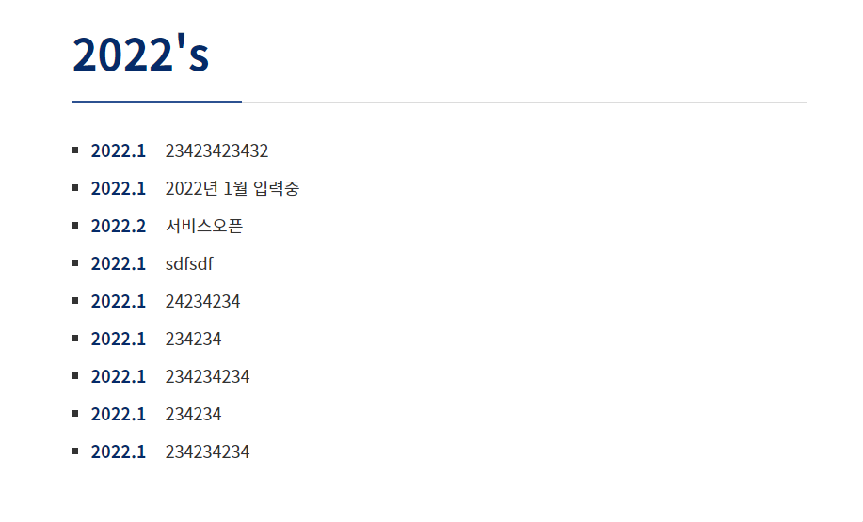
사업연혁
회사소개
제이에이치씨의 지속적인 성장과 발자취를 소개합니다!
20년이전 등록 및 년도 추가 시 신규 생성 안됨

Slide 6
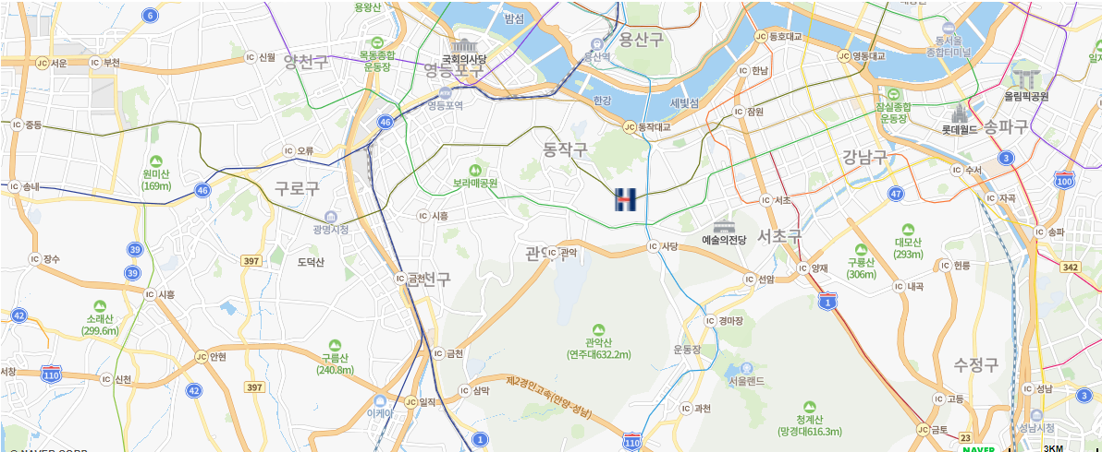
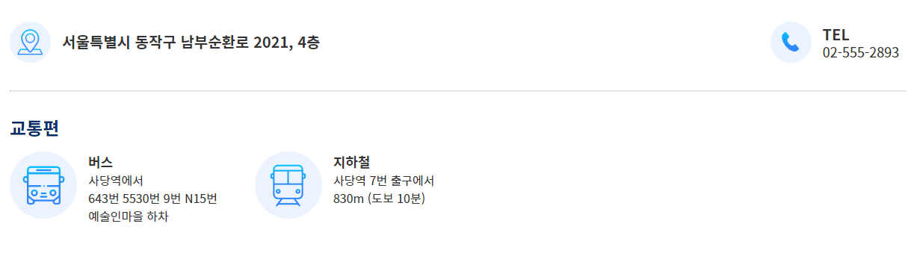
오시는길
회사소개
이동 주소 아래로
주소(텍스트 추가)
전화번호(텍스트 추가)
아래이미지 크기 동일
대중교통(텍스트만 변경) 폰트 색상 및 크기 유지

Slide 7
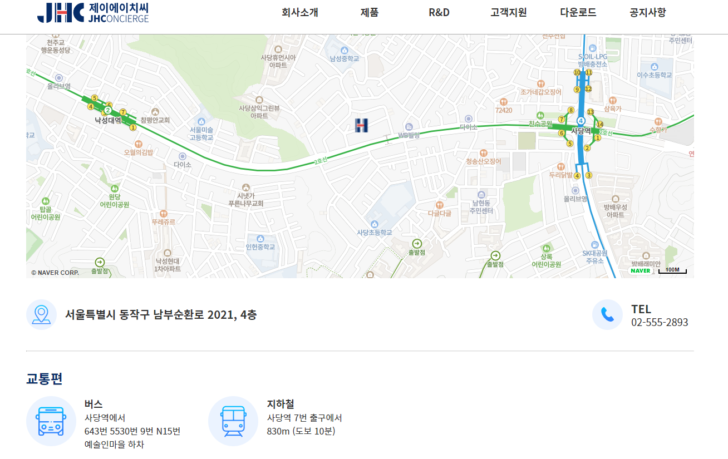
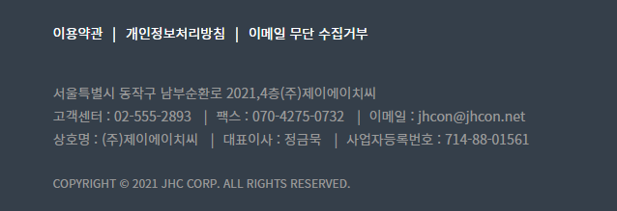
F~5층
F~5층
2호선 사당역, 낙성대역
4호선 사당역
사당역 8번출구 앞 버스정류장
643번, 5530번, 5524번 9번, 탑승후
2정거장 이동 예술인 마을 하차 도보 1분

Slide 8

CI
회사소개
LOGO는 JHC의 공식적인 명칭을 표시하기 위해 심벌마크와 로고타이프를 조합한 형태로 고객중심 경영, 고객만족을 위해 최선을 다하는 제이에이치씨의 의지를 담고 있습니다.

Slide 9
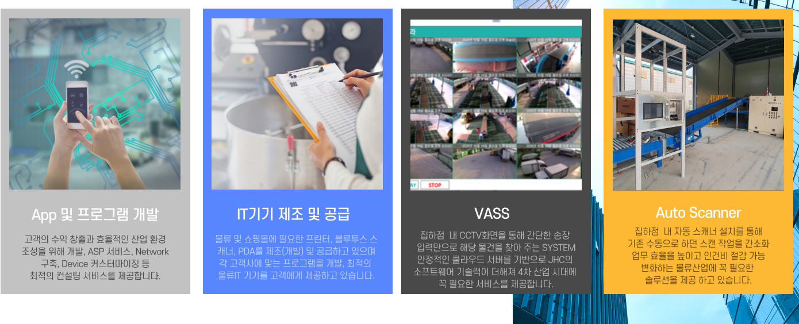
사업소개
사업소개
클릭시 이동
클릭시 이동
클릭시 이동
클릭시 이동

Slide 10
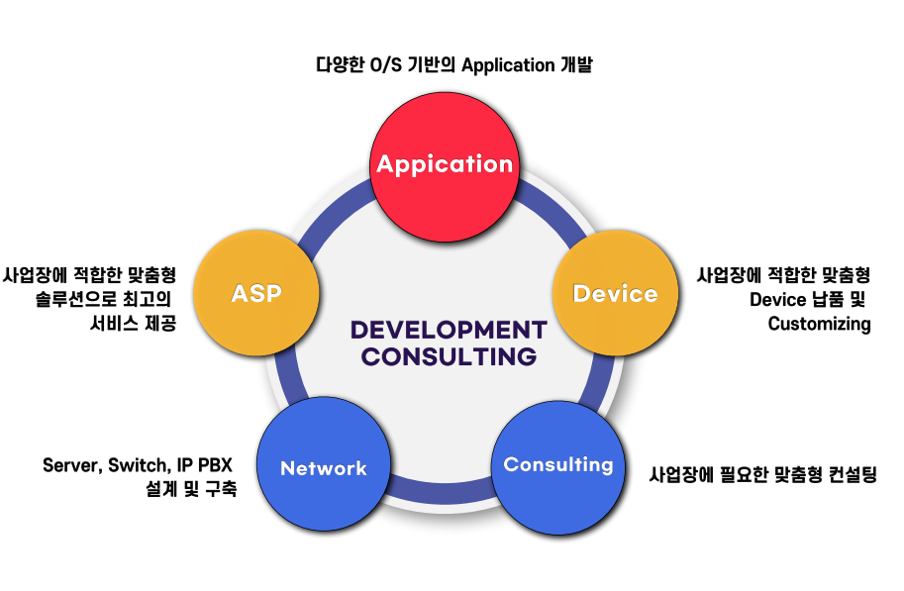
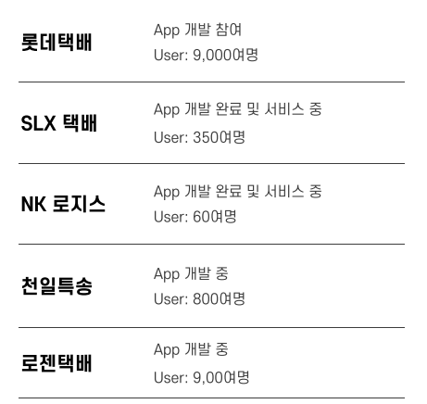
사업소개
App 개발
물류 시스템을 이해하고 다양한 택배사 App 개발 경험은 당사의 강점입니다.

Slide 11
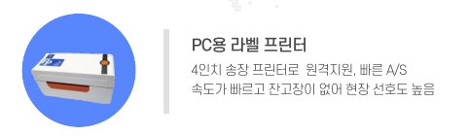
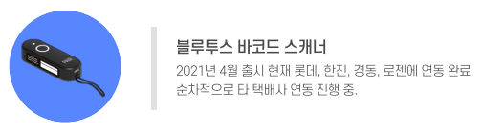
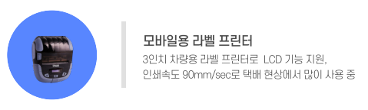
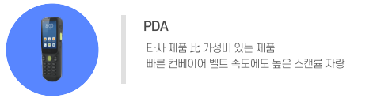
사업소개
IT기기 제조 및 공급
택배 현장에서 사용되는 IT기기를 공급하여 One-Stop 체계를 구축, 고객 편의성을 높였습니다.
클릭 시 쇼핑몰 이동
구매 바로가기(텍스트)

Slide 12
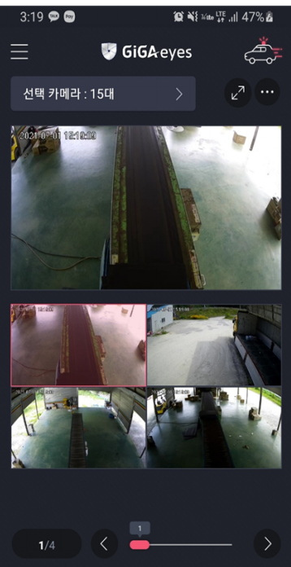
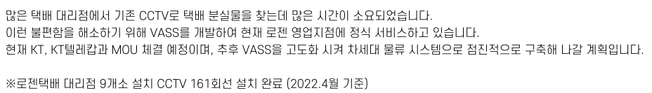
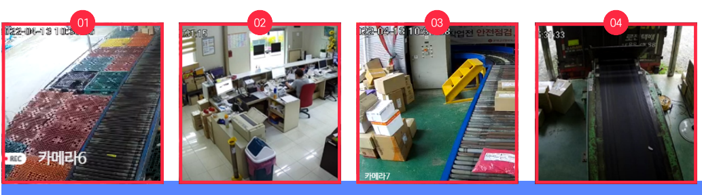
사업소개
VASS(Video Assistant Seeker)
택배 분실 후 VASS로 찾는 시간 단 5분
가입 문의

Slide 13
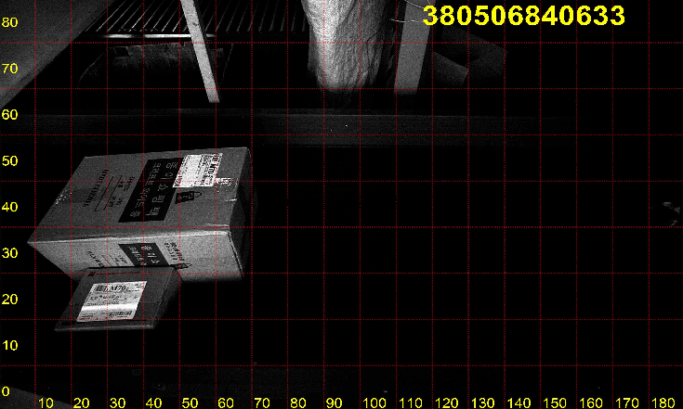
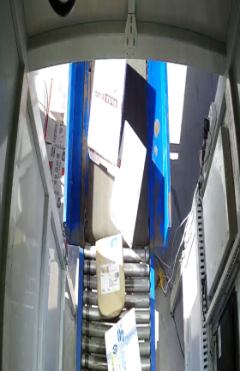
사업소개
Auto Scanner
택배대리점 하차, 쇼핑몰 입출고 도입 시 업무효율성 증가 고객만족 증가
특징
견고성 및 딥러닝 알고리즘 바코드 인식 정확
넓은 화각으로 군집 운송장 컷 아웃인식
선명한 운송장 이미지 전송가능
이미지 취득 36Code / sec 지원
인식컨베이어 속도 최대 2.5m/sec
로젠택배 서평택 대리점 외 30개 대리점 운영 중
롯데택배 화순 대리점 운영 중
도입 문의

Slide 14
홍보
뉴스룸
사진
JHC KT, KTT 기술제휴 MOU체결
제이에이치가 KT, KTT와MOU체결을 통해 물류 IT 회사로………………………… ,,,,,,,,,,,,,,,,,,,,,,,,,,,,,,,,,,,,,,,,,,,,,,,,,,,
JHC KT, KTT 기술제휴 MOU체결
사진
제이에이치가 KT, KTT와MOU체결을 통해 물류 IT
JHC KT, KTT 기술제휴 MOU체결
사진
제이에이치가 KT, KTT와MOU체결을 통해 물류 IT

Slide 15
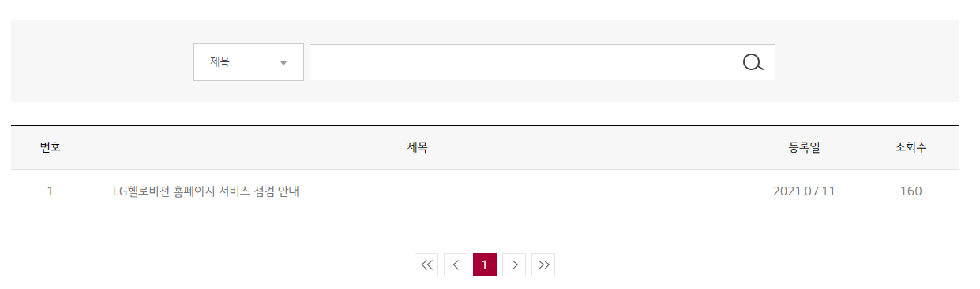
홍보
공지사항
전체적으로 다 안맞음 홍보->공지사항으로 되어야 정상 다른 페이지도 마찬가지
샘플처럼 등록일/ 조회 순서 변경
현 홈페이지는 조회수, 등록일 순서임
추가

